Slide 1
Tiết 6: LUYỆN TẬP
LIÊN HỆ GIỮA PHÉP CHIA VÀ PHÉP KHAI PHƯƠNG (TT)

Slide 2
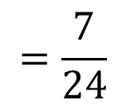
DẠNG 1: THỰC HIỆN PHÉP TÍNH
BÀI 32 (Sgk trang 19): Tính
$$=\frac{7}{24}$$
Nêu cách đổi hổn số ra phân số.
Áp dụng a .b – a . c = a(b – c)

Slide 3
DẠNG 2: RÚT GỌN BIỂU THỨC
BÀI 34 (Sgk trang 19-20):
(Vì a < 0 )
( Vì a - 1,5 2a + 3 0; b < 0 )

Slide 4
DẠNG 3: GIẢI PHƯƠNG TRÌNH
BÀI 33 (Sgk trang 19):
Vậy: x = 5
Vậy:

Slide 5
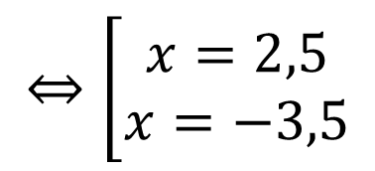
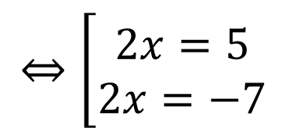
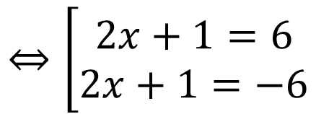
BÀI 35 (Sgk trang 20):
$$⇔\left[\begin{aligned}2x+1=6 \\ 2x+1=−6\end{aligned}\right.$$
$$⇔\left[\begin{aligned}2x=5 \\ 2x=−7\end{aligned}\right.$$
$$⇔\left[\begin{aligned}x=2,5 \\ x=−3,5\end{aligned}\right.$$
Vậy:

Slide 6
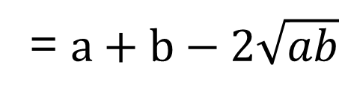
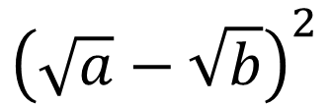



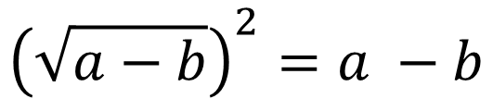
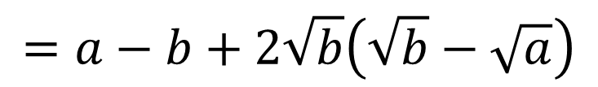
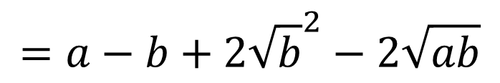
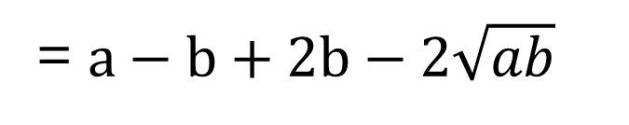
DẠNG 4: CHỨNG MINH BẤT ĐẲNG THỨC
BÀI 31 (Sgk trang 19):
b/ Với a > b > 0, chứng minh
Ta có a> b>0 nên: a – b >0 ; $\sqrt{a}>\sqrt{b}$
$${\left(\sqrt{a−b}\right)}^{2}=a −b$$
$${\left(\sqrt{a}−\sqrt{b}\right)}^{2}$$
$${=\sqrt{a}}^{2}−2\sqrt{ab}+{\sqrt{b}}^{2}$$
= $a+b−2\sqrt{ab}$
= $a−b+2b−2\sqrt{ab}$
$$=a−b+2{\sqrt{b}}^{2}−2\sqrt{ab}$$
$$=a−b+2\sqrt{b}\left(\sqrt{b}−\sqrt{a}\right)$$
$$<a−b$$
Vậy: (đpcm)

Slide 7
HƯỚNG DẪN VỀ NHÀ
Làm bài tập:
+ SGK: Bài 34b,d trang19-20, bài 35a.
- Luyện bấm máy tính căn bậc hai của một số, một biểu thức số.
Đọc trước bài: “ Biến đổi đơn giản biếu thức chứa căn thức bậc hai”

